Slide 1
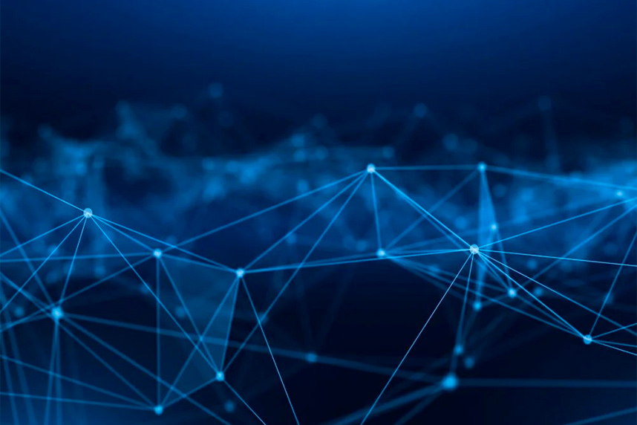
Нейронные сети
Распознавание лиц в режиме реального времени

Slide 2
Нейронные сети
являются в наши дни
незаменимым помощником во многих сферах.
В частности, распознавание лиц –
невероятно важная функция,
которая массово применяется, например,
в новых смартфонах,
где нейросеть распознает лицо хозяина.
Так что данная задумка весьма актуальна.

Slide 3
Итак. Наша задача: подключиться к веб-камере устройства и с помощью нейросети распознавать лица людей в режиме реального времени.

Slide 4

Для подключения к веб-камере используем библиотеку opencv для языка программирования python. Установим ее в терминале

Slide 5
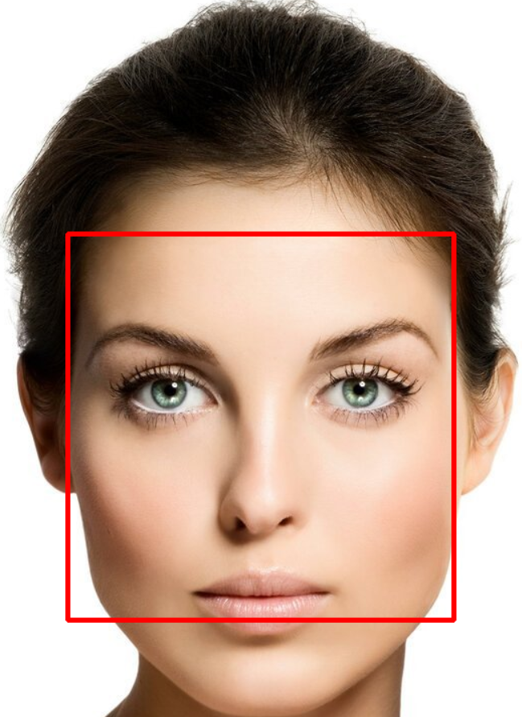
У разработчиков данной библиотеки есть готовая нейронная сеть, которая способна распознавать лица по фото. Нам остается лишь понять, как заставить ее работать с видео.

Slide 6
Решение довольно простое, если знать, что видео – это просто быстро меняющиеся изображения. В итоге, нам нужно пробегаться по каждому кадру видео, переданного веб-камерой и с помощью нейросети распознавать лицо человека

Slide 7
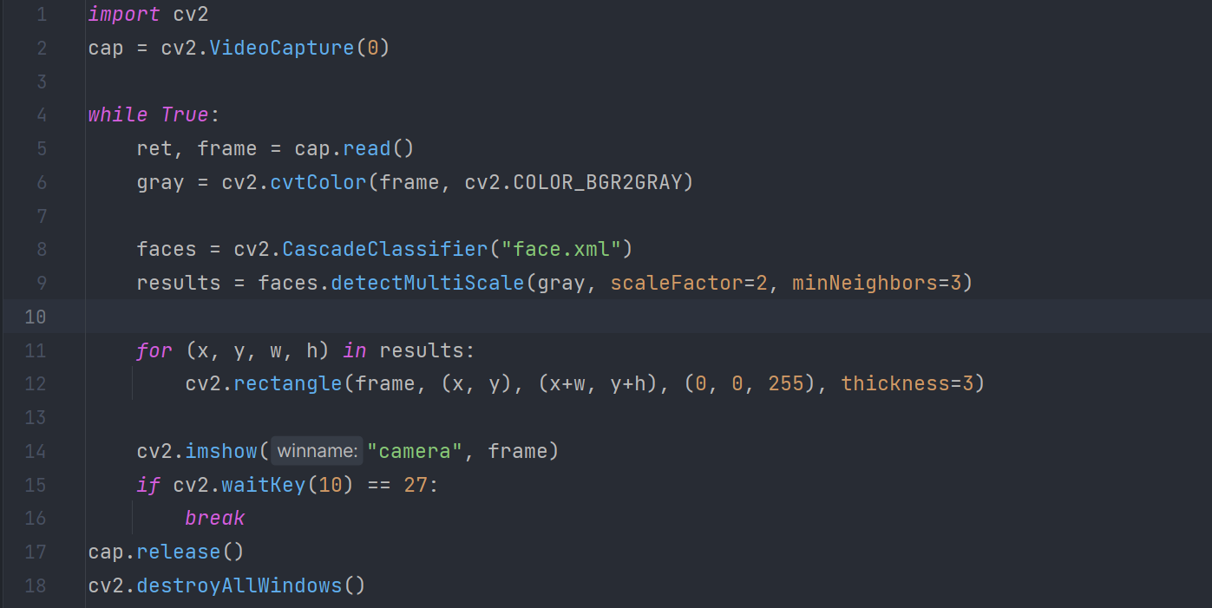
Все действия умещаются в 18 строк кода

Slide 8
Кратко пробежимся по коду. Сначала мы запускаем просмотр веб-камеры. Дальше с помощью цикла вылавливаем каждый кадр и, предварительно преобразовывая его в серый цвет(это нужно, чтобы облегчить работу нейросети), пропускаем через нейросеть. Она выдает крайние точки лица. А мы, с помощью все той же библиотеки opencv обводим лицо в красный квадрат, показывая тем самым наглядно, как нейросеть определила его. Не забываем добавить клавишу для закрытия соединения с веб-камерой. В данном случае – escape.

Slide 9
Вот и все. Программа готова к работе и при запуске кода сразу подключится к веб-камере и в реальном времени будет распознавать лица людей.
Прошу обратить внимание, что id веб-камеры может отличаться. Чаще всего оно равно 0, но если к компьютеру подключено больше одной веб-камеры, то рекомендуется проверить ее id и вставить его номер во 2-ой строчке кода. По умолчанию стоит 0, как и показано в примере.

